Slide 1
Le Problème du cercle minimum
Berkan Gamsız
Mustafa Halkalı
Enes Uysal

Slide 2
Les petites fonctions auxiliaires
double determinant(double a, double b, double c, double d)
double distance_points(point a, point b)
point millieu(point a, point b)
int verification(cercle c, point *tab, int n_pts)

Slide 3
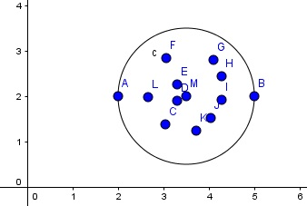
Methode 2par2
Cas simple

Slide 4
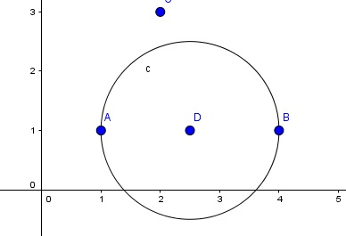
Methode 2par2
Mais parfois 2par2 ne marche pas

Slide 5
Méthode 2 par 2
cercle methode_2par2(point *tab, int n_pts) {
double maximum = 0;
cercle c;
cercle sinon; // SI 2PAR2 N'EST PAS LE BON METHODE, ON VA RETOURNER UN CERCLE DE RAYON "-1" QUI SIGNIFIE UNE ERREUR
sinon.rayon = -1;
for (int i = 0; i < n_pts; i++) {
for (int j = i + 1; j < n_pts; j++) {
if (maximum < distance_points(*(tab + i), *(tab + j))) {
maximum = distance_points(*(tab + i), *(tab + j));
c.centre.x = (tab[i].x + tab[j].x)/2;
c.centre.y = (tab[i].y + tab[j].y)/2;
c.rayon = maximum / 2;
}
}
}
if (verification(c, tab, n_pts)==1) // EST-CE TOUS LES POINTS SONT DANS LE CERCLE ?
return c; // OUI
else
return sinon; // NON
}

Slide 6
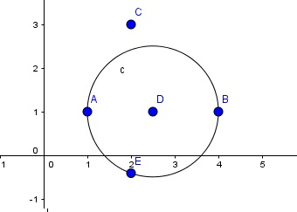
Donc, On essai methode 3par3

Slide 7
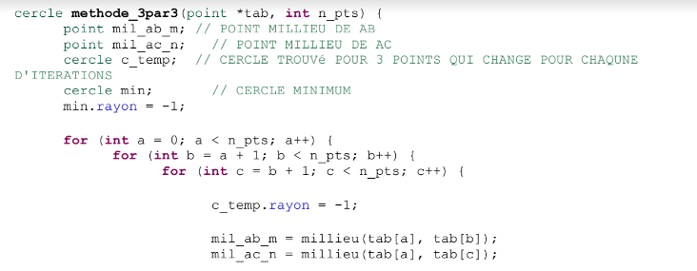

Slide 8
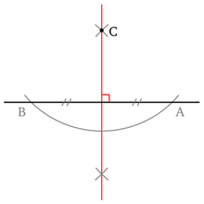
La médiatrice d'un segment

Slide 9

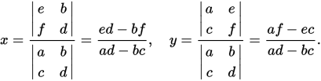
Regle de Cramer
Si , le système
a pour unique solution :

Slide 10
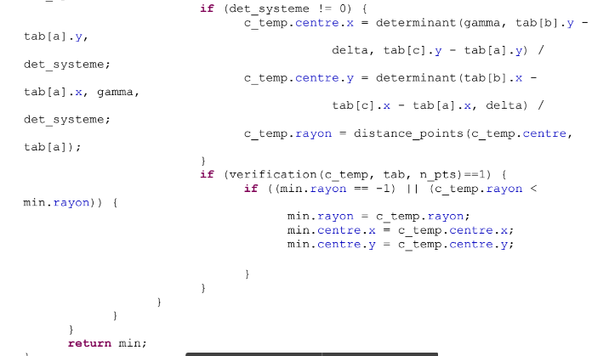

Slide 11
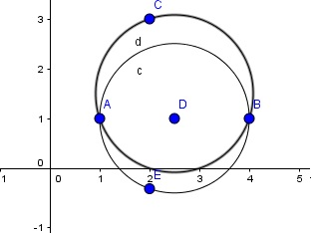
Cercle ACB

Slide 12
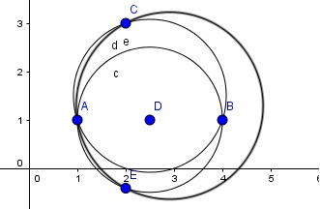
Cercle ACE

Slide 13
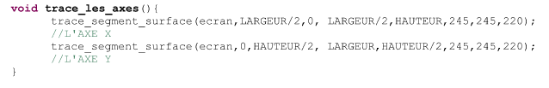
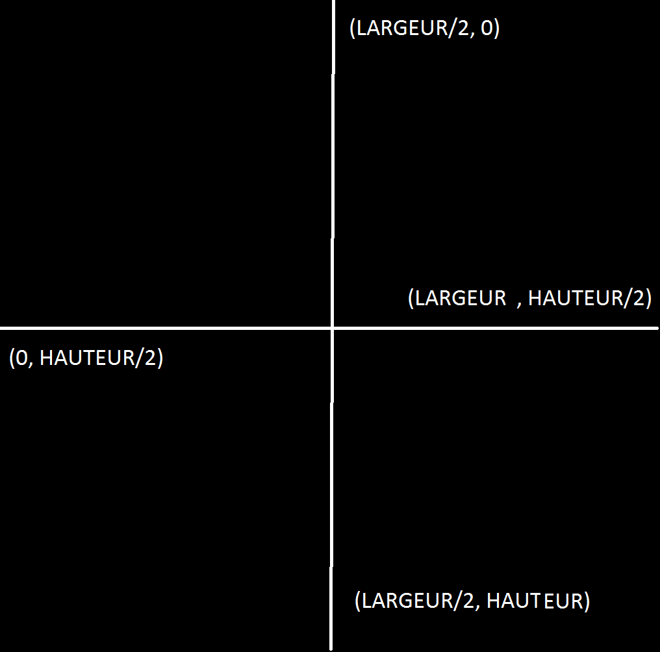

Slide 14
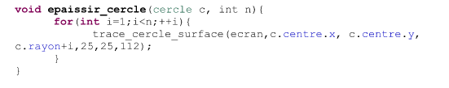
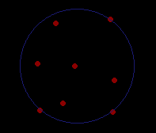
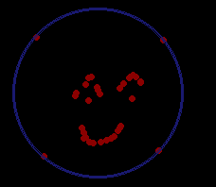

Slide 15
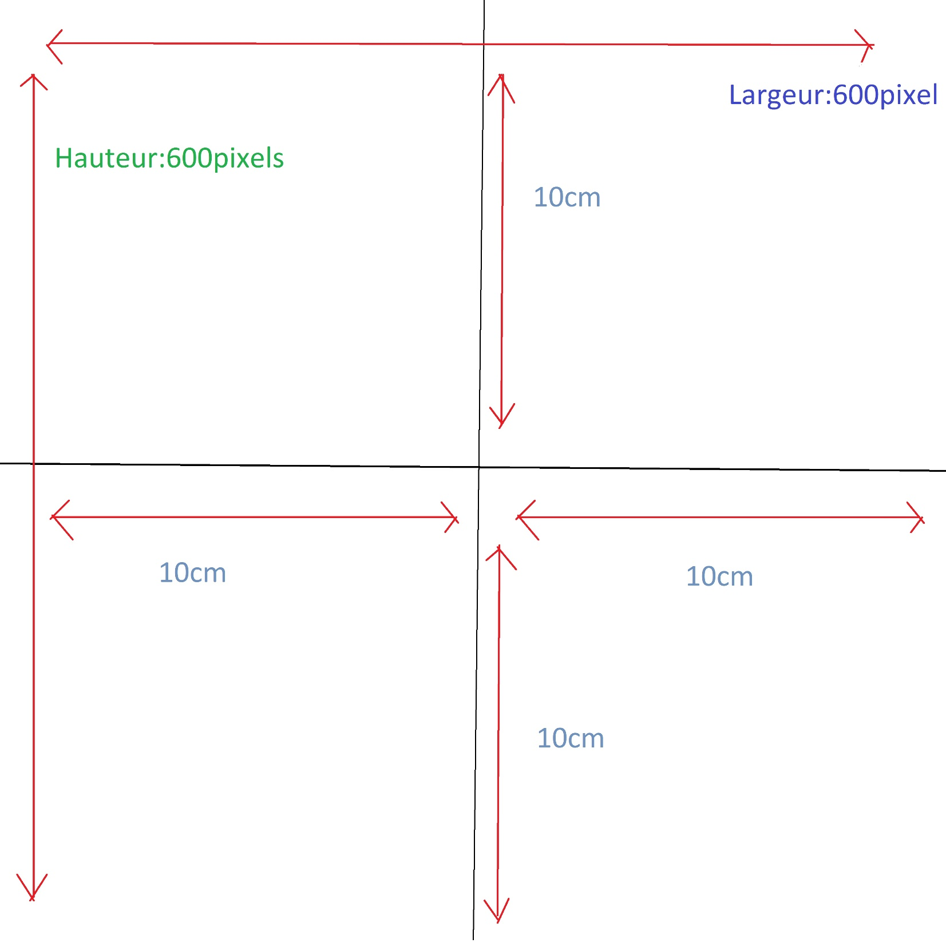

Slide 16
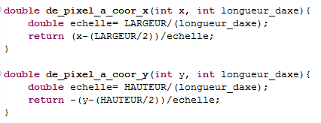

Formule Générale pour l’axe x : $\frac{x−LARGEUR/2}{ECHELLE}$
Formule Générale pour l’axe y :$−\frac{y−HAUTEUR/2}{ECHELLE}$

Slide 17
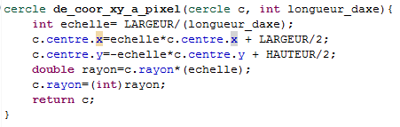
Formule Générale pour l’axe x : ECHELLE * X + LARGEUR/2
Formule Générale pour l’axe y : -ECHELLE * Y + HAUTEUR/2
Formule de Rayon : ECHELLE * RAYON
Mais, il faut transformer du double à int.

Slide 18
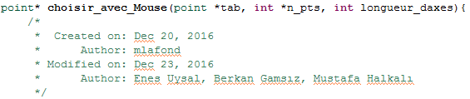
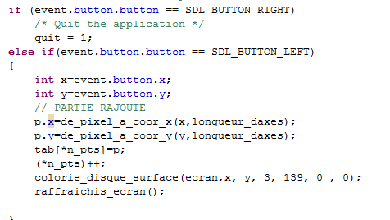

Slide 19
#include "primitive.h"
#include "primitives_graphiques.h"
#define longueur_daxes 20
SDL_Surface* ecran;
int main(int argc, char **argv){
initialise_fenetre("Trouver Le Cercle Minimum"); // TITRE DU FENETRE
int n_pts=0; // NOMBRE DE POINTS
point nuage[N_MAX]; // L'ENSEMBLE DE POINTS
trace_les_axes(); // ON TRACE L'AXE X ET L'AXE Y
raffraichis_ecran();
choisir_avec_Mouse(nuage,&n_pts,longueur_daxes); // PERMET DE CHOISIR POINTS ET DE TRACER CES POINTS
cercle c; 1 // CERCLE MINIMUM QU'ON VA DETERMINER
c = methode_2par2(nuage, n_pts); // ON ESSAI DE TROUVER AVEC "2PAR2"
if(c.rayon==-1) // EST-CE QU'ON A TROUVE UN CERCLE AVEC 2PAR2 ? SI NON, ON ESSAI 3PAR3
c = methode_3par3(nuage, n_pts);
cercle c_repere=de_coor_xy_a_pixel(c,longueur_daxes); //REGLER LE REPERE
// epaissir_cercle(c_repere); //POUR EPAISSIR LE CERCLE
trace_cercle_surface(ecran,c_repere.centre.x, c_repere.centre.y, c_repere.rayon,25,25,112); //TRACE CERCLE EN COORDONNES CARTESIENNES
raffraichis_ecran();
attend_touche();
return EXIT_SUCCESS;
}

